Slide 1
Методика отслеживания эффективности контекстных рекламных кампаний с помощью Google Analytics и Яндекс Метрики

Slide 2
Сегментирование в веб-аналитике

Slide 3
Анализ потока кликов
Стратегия сегментирования

Slide 4
Анализ поведения клиента
Портрет целевого посетителя Медицинской Клиники
Просмотрел более 3 страниц;
Провел на сайте более 1,5 минуты;
Перешел на страницу «Контакты»;
Просмотрел цены на услуги.
Отслеживание источников телефонных звонков через ID
ШАГ 2
Анализ поведения посетителей, совершивших целевой звонок
ШАГ 3
Формирование паттерна целевого посетителя
ШАГ 1
Кампания | Посещения | Страниц/ посещение | Ср.продолж. посещ. | Новые посещения | Показатель отказов
Дерматология | 3 598 | 1,99 | 00:01:11 | 73,29% | 70,39%
Проктология | 1645 | 2,46 | 00:01:56 | 71,85% | 63,04%
Хирургия | 1284 | 2,26 | 00:01:18 | 75,96% | 53,81%

Slide 5
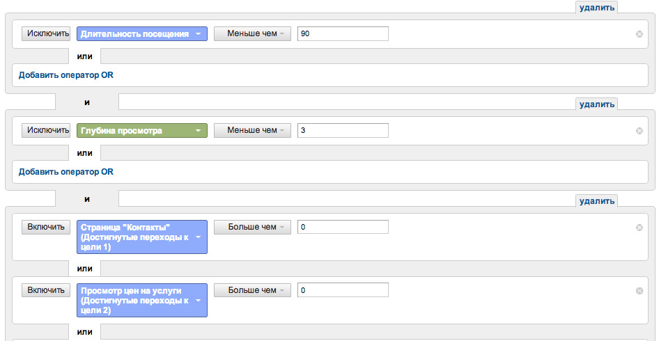
Анализ поведения клиента
Создание пользовательского сегмента
Целевой посетитель: Просмотрел более 3 страниц;
Пробыл на сайте более 90 секунд;
Посетил одну из целевых страниц.

Slide 6
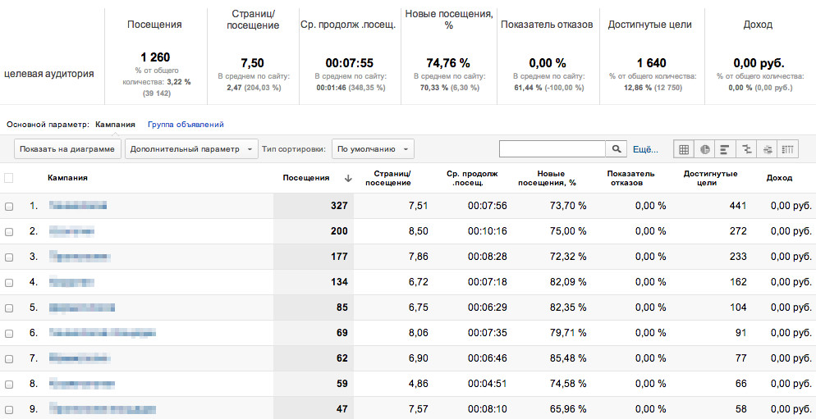
Анализ поведения клиента
Применение пользовательского сегмента
Кампания | Посещения | Страниц/ посещение | Ср.продолж. посещ. | Новые посещения | Показатель отказов | Целевая аудитория | Доля ЦА | Стоимость Привлечения ЦА, руб.
Дерматология | 3 598 | 1,99 | 00:01:11 | 73,29% | 70,39% | 327 | 9,08% | 182,35
Проктология | 1645 | 2,46 | 00:01:56 | 71,85% | 63,04% | 200 | 12,15% | 232,27
Хирургия | 1284 | 2,26 | 00:01:18 | 75,96% | 53,81% | 134 | 10,43% | 135,92
ЦА
Проводим анализ на всех уровнях рекламной кампании, ориентируясь
на конкретный показатель – количество целевых посетителей

Slide 7
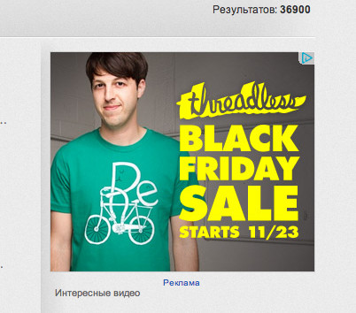
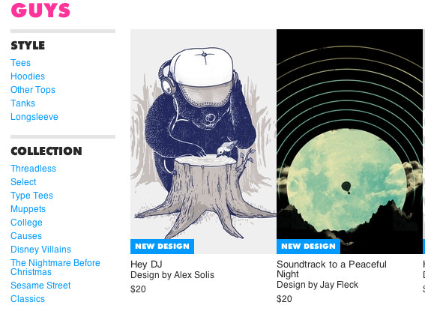
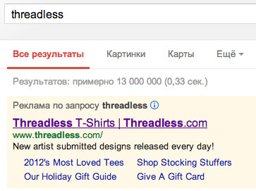
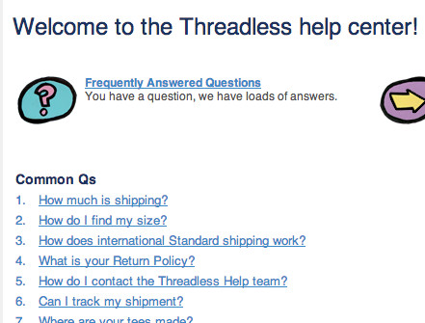
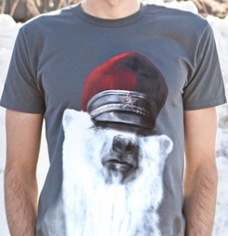
История одной конверсии

Slide 8
Мыслим шире!
Сегментируем группы посетителей на основе поведения на сайте
Трансформация целевого посетителя в совершение конверсии!
Иерархия групп формирует своеобразную воронку

Slide 9
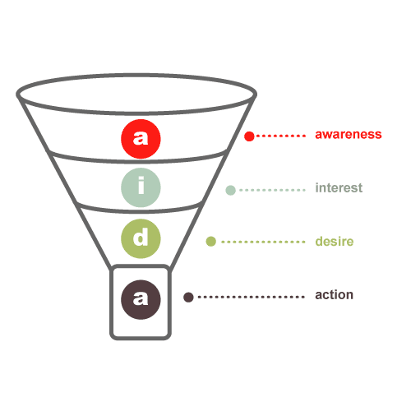
Мыслим глобальнее
Строим воронку продаж на основе всего цикла работы с трафиком
Внимание
Интерес
Желание
Действие
Модель AIDA – Awareness, Interest, Desire, Action

Slide 10
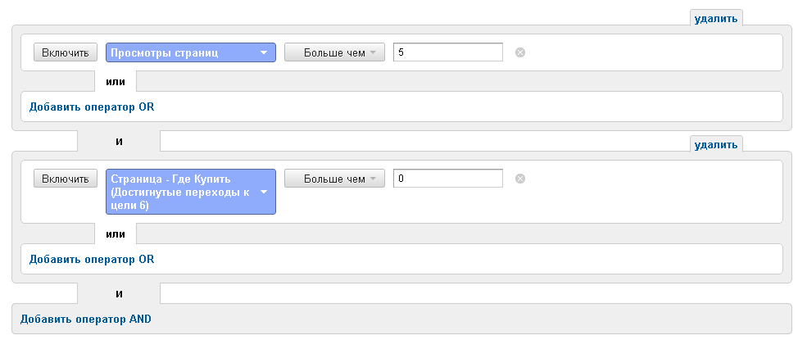
Выделение аудитории
Для каждой категории аудитории создаем свой сегмент в GA
Просмотрели более 5 страниц и были на странице «Где купить?»

Slide 11
AIDA для e-commerce
A
Просмотр более 2, но менее 5 страниц
I
Просмотр более 5 страниц, использование формы подбора по параметрам, осуществление поиска на сайте
D
Сравнение товаров, просмотр вкладок с карточками товаров, добавление товара в корзину
A
Переход в корзину, оформление заказа

Slide 12
Источники трафика
Анализируем входящий трафик в контексте модели AIDA
Источник трафика | Посещения | A |  | I |  | D |  | A |  | Не ЦА
Баннерная кампания | 1 557 | 489 | 31,40% | 276 | 17,72% | 34 | 2,18% | 18 | 1,15% | 47,53%
Брендовые запросы | 1 201 | 213 | 17,73% | 29 | 2,41% | 175 | 14,57% | 130 | 10,82% | 54,46%
Одежда | 6 252 | 976 | 15,46% | 456 | 7,29% | 313 | 5,00% | 192 | 3,07% | 69,72%
Источник 1 – хорошо работает с точки зрения первичной заинтересованности
Источник 2 – хорошо работает с точки зрения конечной конверсии
Источник 3 - наименее эффективен из-за высокой доли нецелевой аудитории

Slide 13
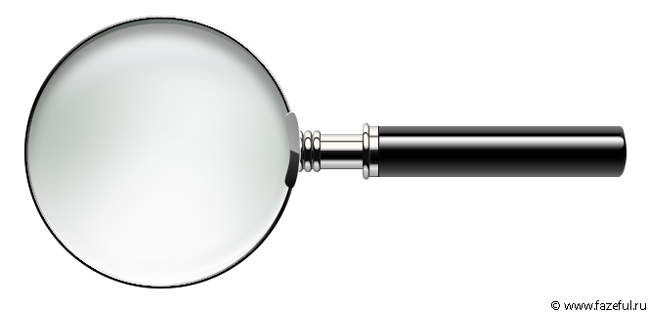
Уровни AIDA - воздействие
На уровни AIDA можно и нужно воздействовать
На глобальном уровне воздействие
осуществляется за счёт постклик анализа!
На локальном уровне воздействие
осуществляется за счёт анализа сайта!
Приведем простые, но эффективные
рекомендации по оптимизации контекстной
рекламы с помощью модели AIDA

Slide 14
Уровни AIDA - воздействие
1.Определяем этапы жизненного цикла приобретения и
применяем подход AIDA к списку ключевых слов
2. Сопоставляем используемый список ключевых слов
с каждым этапом цикла AIDA
3. Составляем портфель из ключевых слов для
определенного этапа.
Получаем следующее представление…

Slide 15
Уровни AIDA - воздействие
…типичная кластеризация запросов
Посещения
DA
AI
«Голова»
«Хвост»
Ключевые слова
Вы получаете инструмент, который помогает оценивать эффективность
низкочастотных запросов «хвоста».

Slide 16
Уровни AIDA - воздействие
Оптимизация ключевых слов из списка AI:
Использовать меньшую ставку за клик
для большего охвата аудитории при экономии бюджета;
Исключить ключевые слова с высоким показателем
отказа;
Улучшить качество целевых страниц.
Оптимизация ключевых слов из списка DA:
Более высокая позиция в блоке контекстной рекламы;
Использование точного или фразового
соответствия для ключевых запросов;
Четко сформулированное предложение или выгода
от покупки в данный момент.

Slide 17
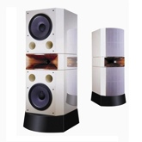
Кейс – создание портфеля непопулярных и редких запросов
Проект:
Интернет магазин Hi-End акустики
Кампания содержит:
Формирование кампании, содержащей запросы
по редким и снятым с производства товарам
Результат:
Количество посещений: 52 596, количество транзакций – 18.
Средняя ставка за клик - 5 рублей, это позволило даже при крайне низком уровне конверсии привлечь заказы по приемлемой стоимости.
Кроме этого, кампания принесла 51 ассоциированных конверсий.

Slide 18
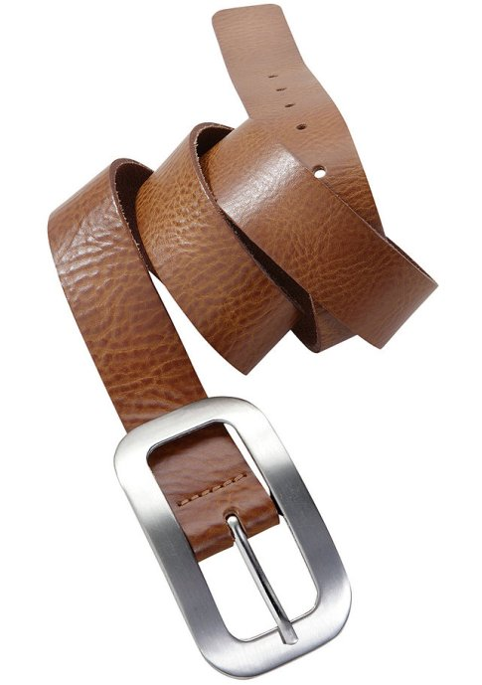
Кейс – Магазин одежды
Интернет магазин Одежды
Кампания с низкочастотными запросами
Аксессуары (ID)
Гипотеза:
Отказ от модели посещение – конверсия
Чем чаще пользователь возвращается
на сайт, тем больше его заинтересованность
в товаре и тем выше вероятность покупки.

Slide 19
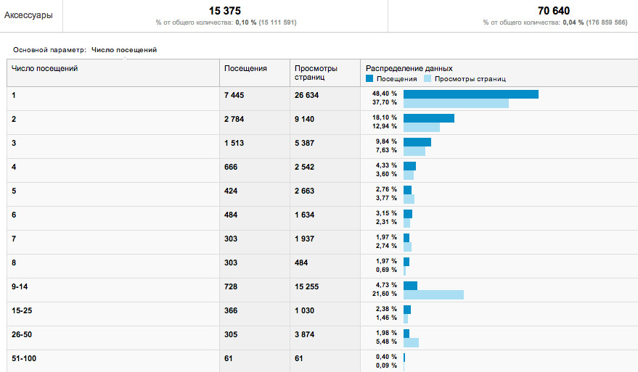
Кейс – Магазин одежды
Интернет магазин Одежды
Для увеличения посещаемости в рамках бюджета, таргетируем
объявления на средние позиции в блоке контекстной рекламы.
Получаем больше посещений в рамках бюджета по меньшей
цене за клик.
Итог за месяц:
посещаемость увеличилась на 35,48%;
количество конверсий возросло на 19,77% и составило 24 единицы;
кампания принесла 98 ассоциированных конверсий.
21 стр./посещ.

Slide 20
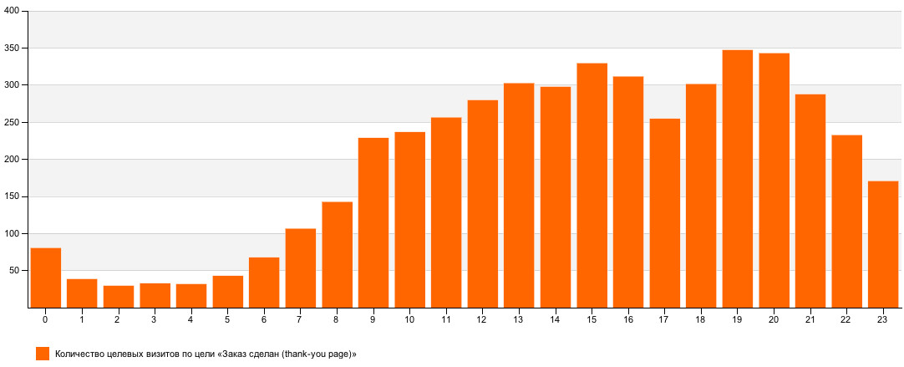
Кейс – суточная активность
Повышение ставок для слов с высоким уровнем Action
Тенденция
к совершению
заказа
+9,85% к количеству транзакций

Slide 21
Выводы
Мыслим шире, не ограничивая поле данных
Сегментируем аудиторию по степени заинтересованности – модель AIDA
Анализируем источники трафика в разрезе сегментов заинтересованной аудитории
Оптимизируем каждый из уровней иерархии модели AIDA

Slide 22
Спасибо! Вопросы?
Бобылев Дмитрий
Веб-аналитик
AdLabs, подразделение KeyVision
Пишите! dbobylev@adlabs.ru
Звоните!
775-51-45 доб.780

